Slide 1

YOONJU EOM_●

Slide 2

FRONT-END DEVELOPER
엄윤주입니다.
DESIGNER

Slide 3
1
SPO
영화 추천 서비스
2
지하철 도착정보 알리미
빅스비 캡슐 챌린지 2019 – 캡슐 개발
목차
3
TEAM 122
기술블로그 & 포트폴리오
4
100MoviE
클러스터링 알고리즘 활용 영화 추천 서비스
5
도담도담
건강기능식품 추천 서비스

Slide 4
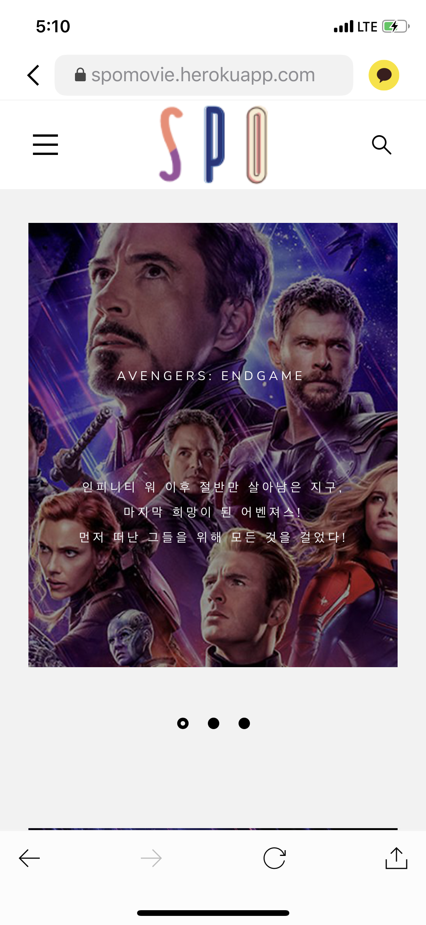
SPO
프로젝트 기간 : 2019.04.29 ~ 2019.05.16
프로젝트 현황 : 서비스 종료
담당 기술 : Full stack
유저 기반 영화 추천 프로젝트
영화 좋아요, 댓글 기능, 유저간 팔로우/팔로워
기능을 기반으로 고객에게 영화를 추천해주는 시스템
개발 환경
라이브러리
Html, Css, JavaScript, Django, python
특이 사항
링크
https://spomovie.herokuapp.com/movies

Slide 5
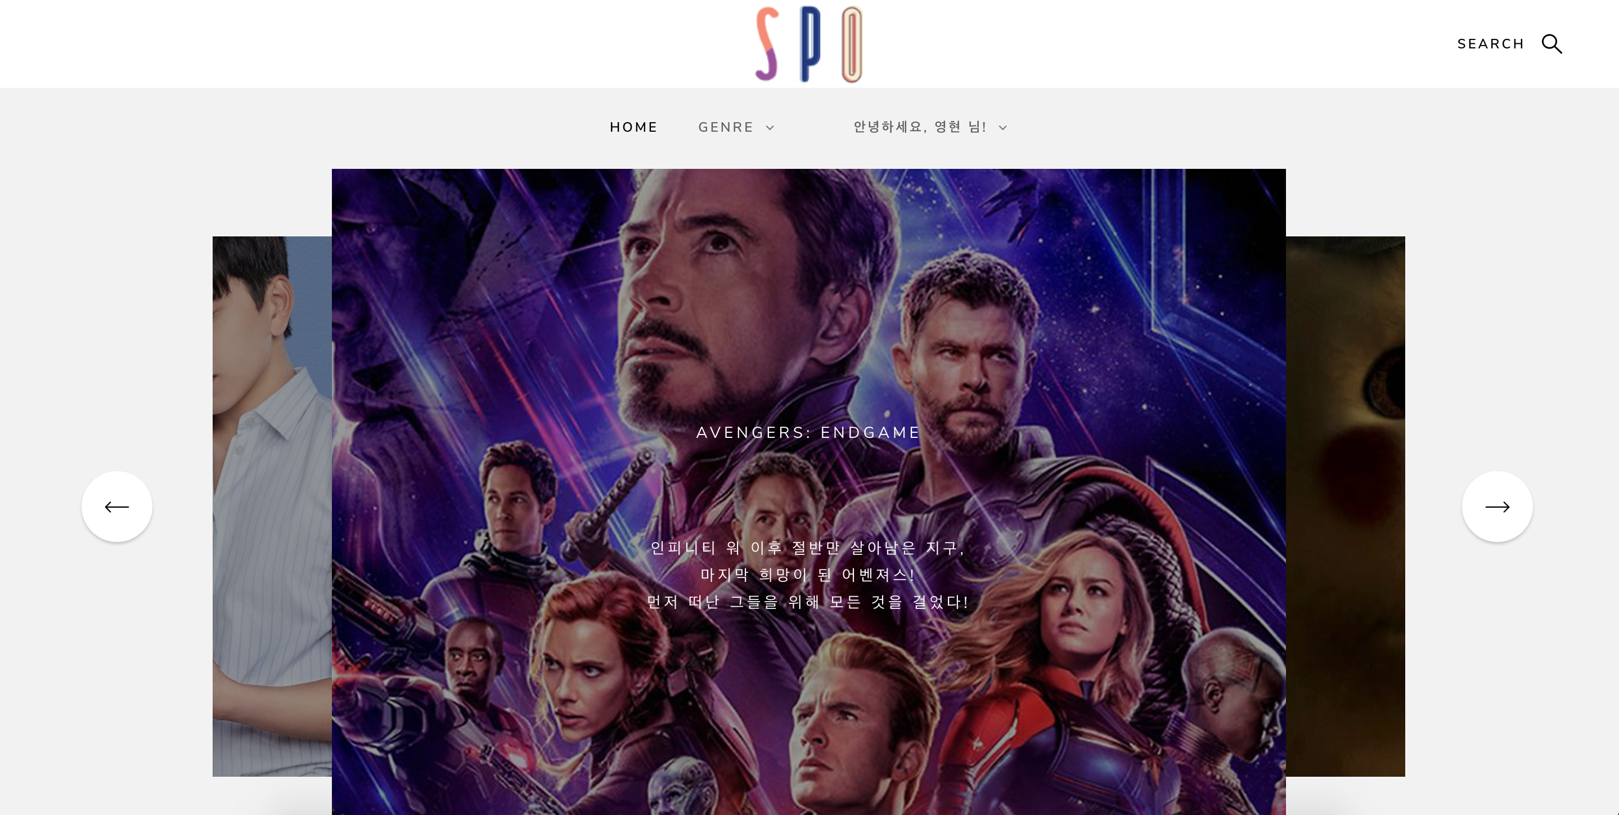
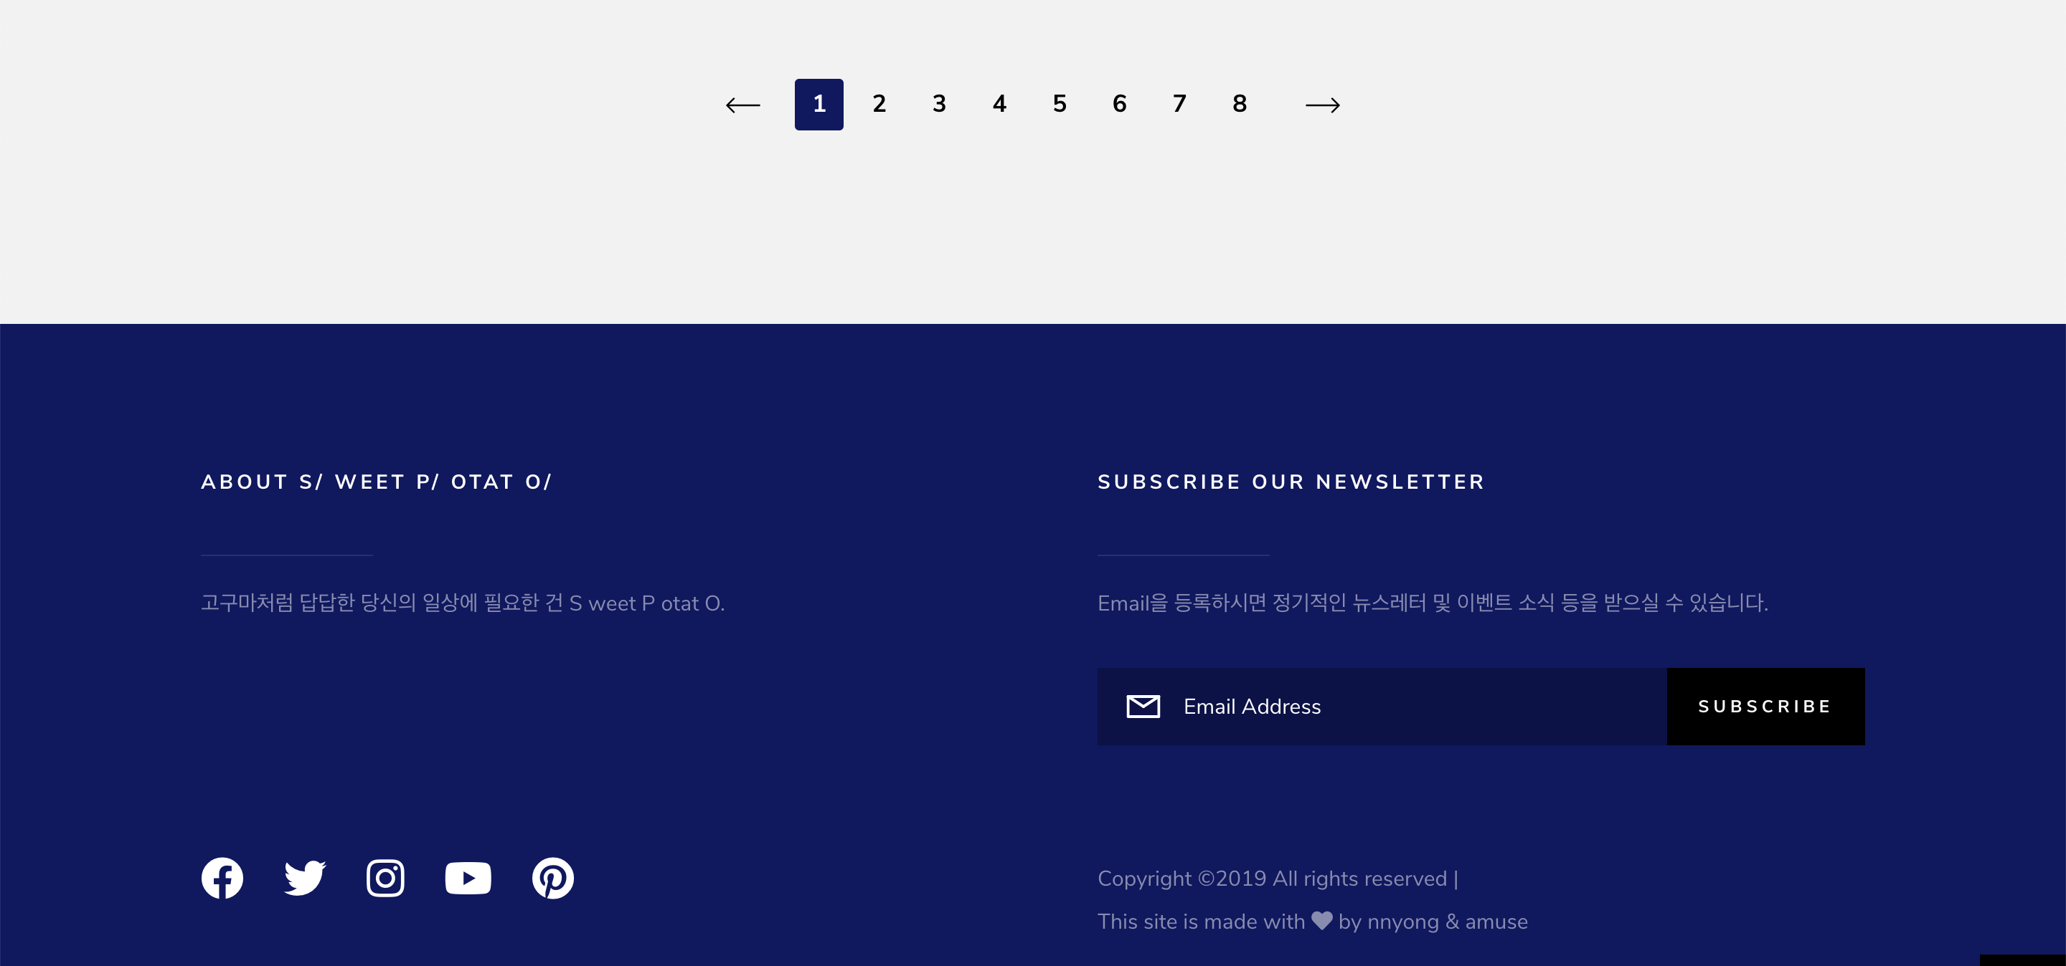
SPO
프로젝트 기간
2019.08.19 –
2019.10.11
메인 화면
프로젝트 현황
서비스 X
구독 시 영화 추천 화면

Slide 6
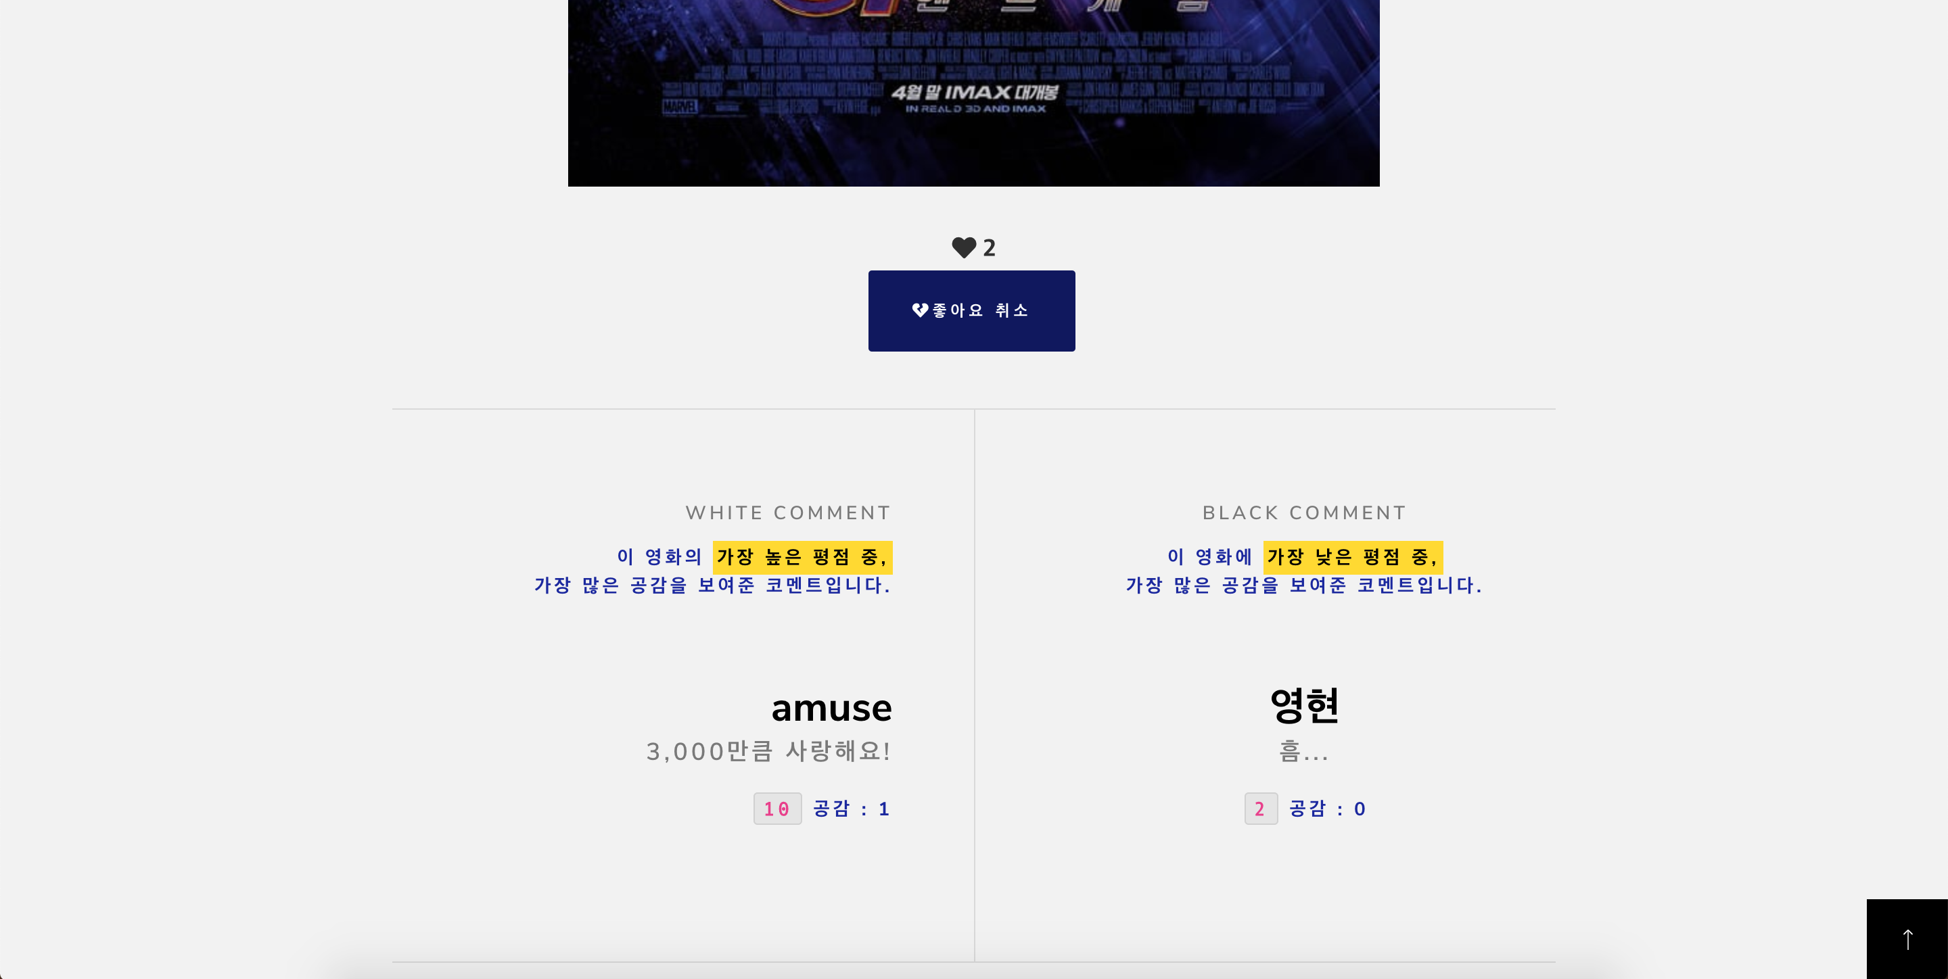
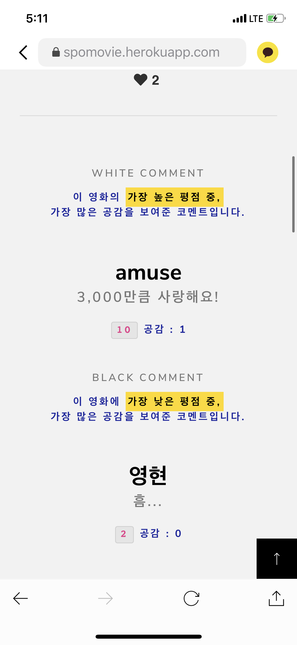
SPO
프로젝트 기간
2019.08.19 –
2019.10.11
Black/White Comment
서비스
프로젝트 현황
서비스 X
모바일 반응형

Slide 7
지하철 도착정보 알리미
프로젝트 기간 : 2019.05.28 ~ 2019.06.23
프로젝트 현황 : 서비스 종료
담당 기술 : 기획, UI/UX
`00역 도착정보 알려줘`라는 발화를
음성인식 플랫폼 빅스비 캡슐을 통해 화면에 출력
개발 환경
라이브러리
JavaScript,
Bixby Developer Studio,
특이 사항
링크

Slide 8
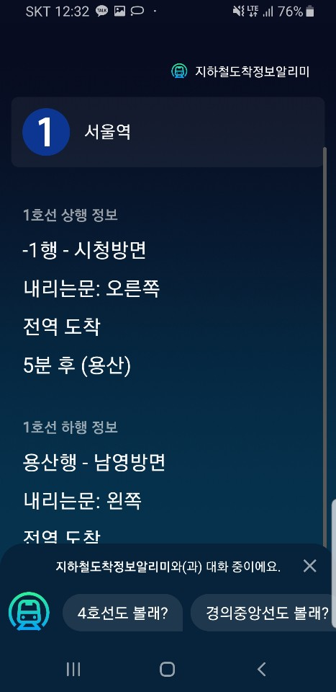
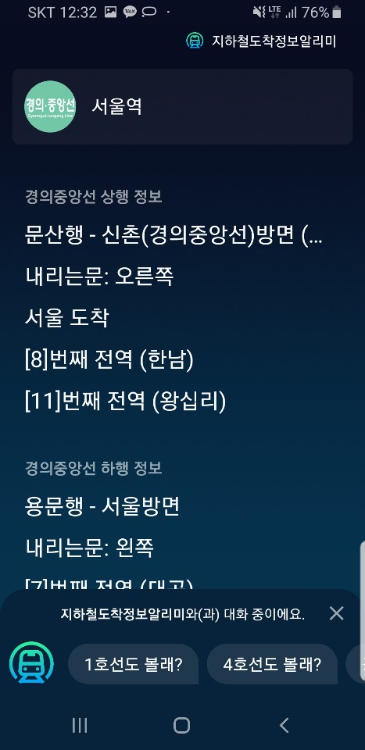
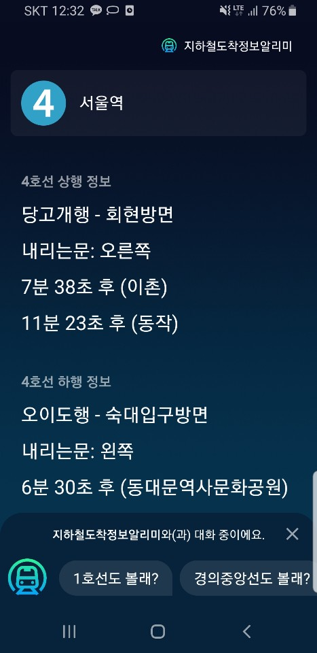
지하철
도착정보
알리미
프로젝트 기간
2019.08.19 –
2019.10.11
프로젝트 현황
서비스 X

Slide 9

TEAM 122
프로젝트 기간 : 2019.07.01 ~ 2019.08.16
프로젝트 현황 : 서비스 종료
담당 기술 : Front-end 및 QA
팀 포트폴리오 웹 프로젝트
팀원들의 프로젝트 포트폴리오와 GIT연동을 통하여 웹 페이지에 노출시키고
기술 SKILL등을 한눈에 확인할 수 있는 통합 포트폴리오 웹 페이지
개발 환경
라이브러리
Html, Css, JavaScript, Vue, Node.js, Firebase
NAVER API, GITLAB API, 단비 API, Imgurl API
특이 사항
링크

Slide 10

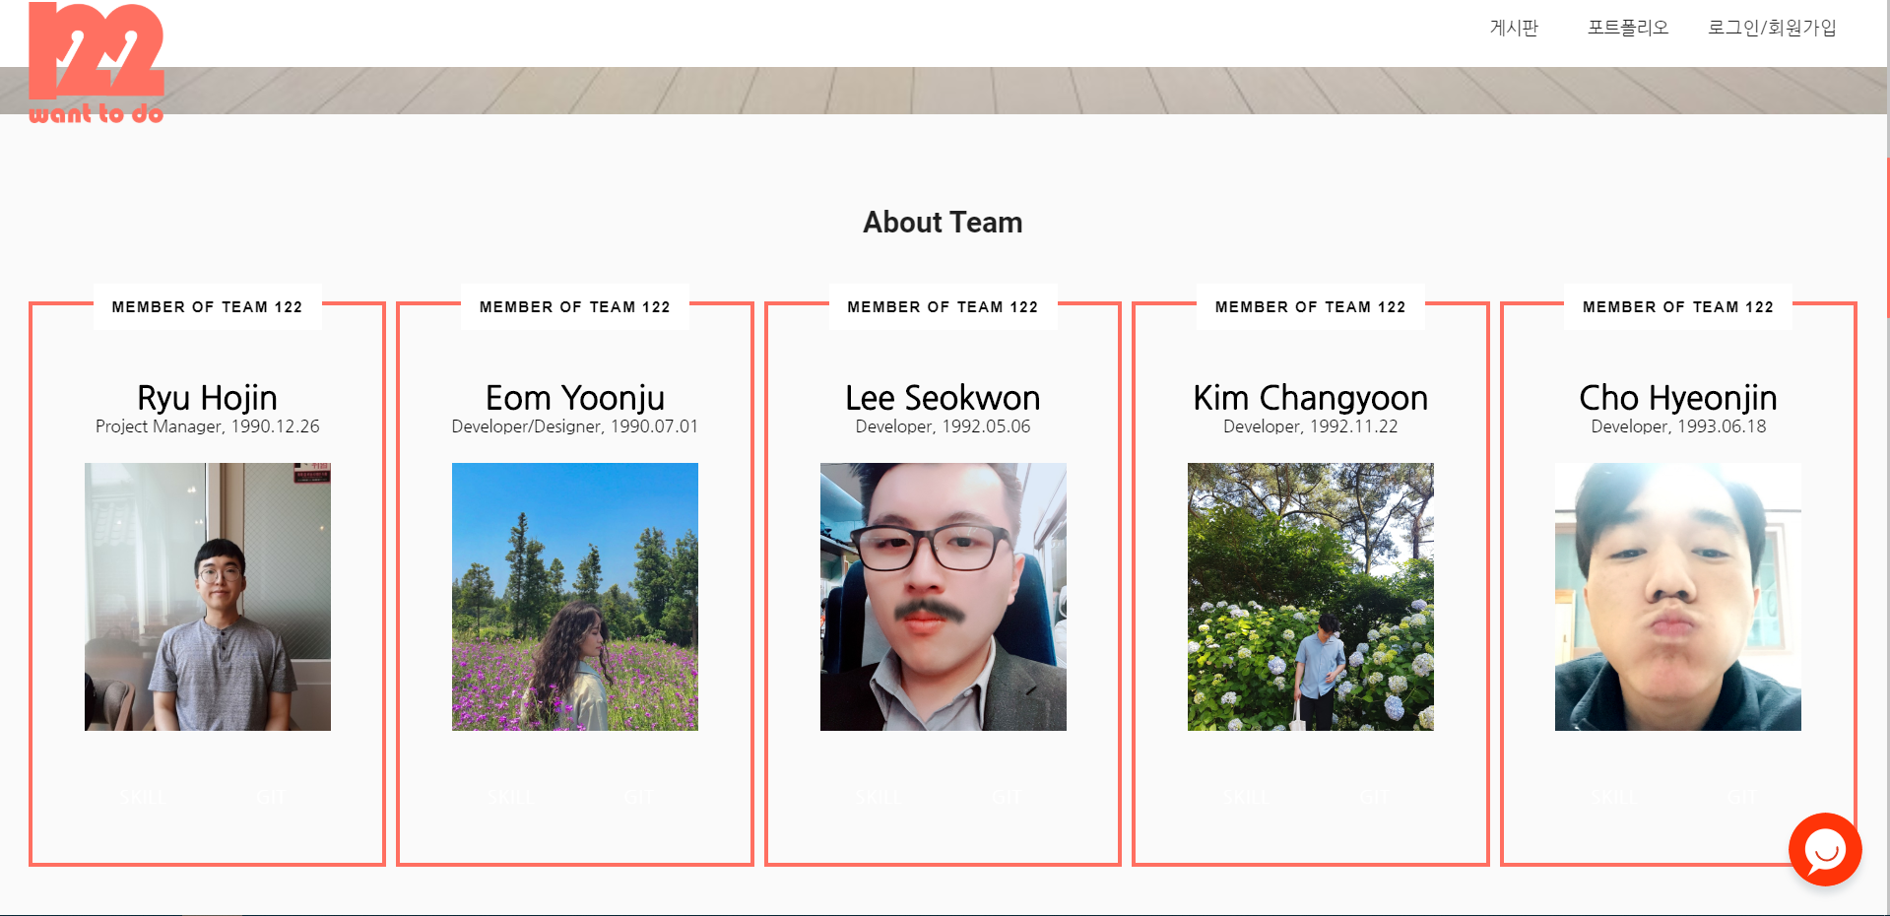
TEAM122
프로젝트 기간
2019.07.01 –
2019.08.16
메인 화면
프로젝트 현황
서비스 X
원페이지 구성
팀원 소개 화면

Slide 11
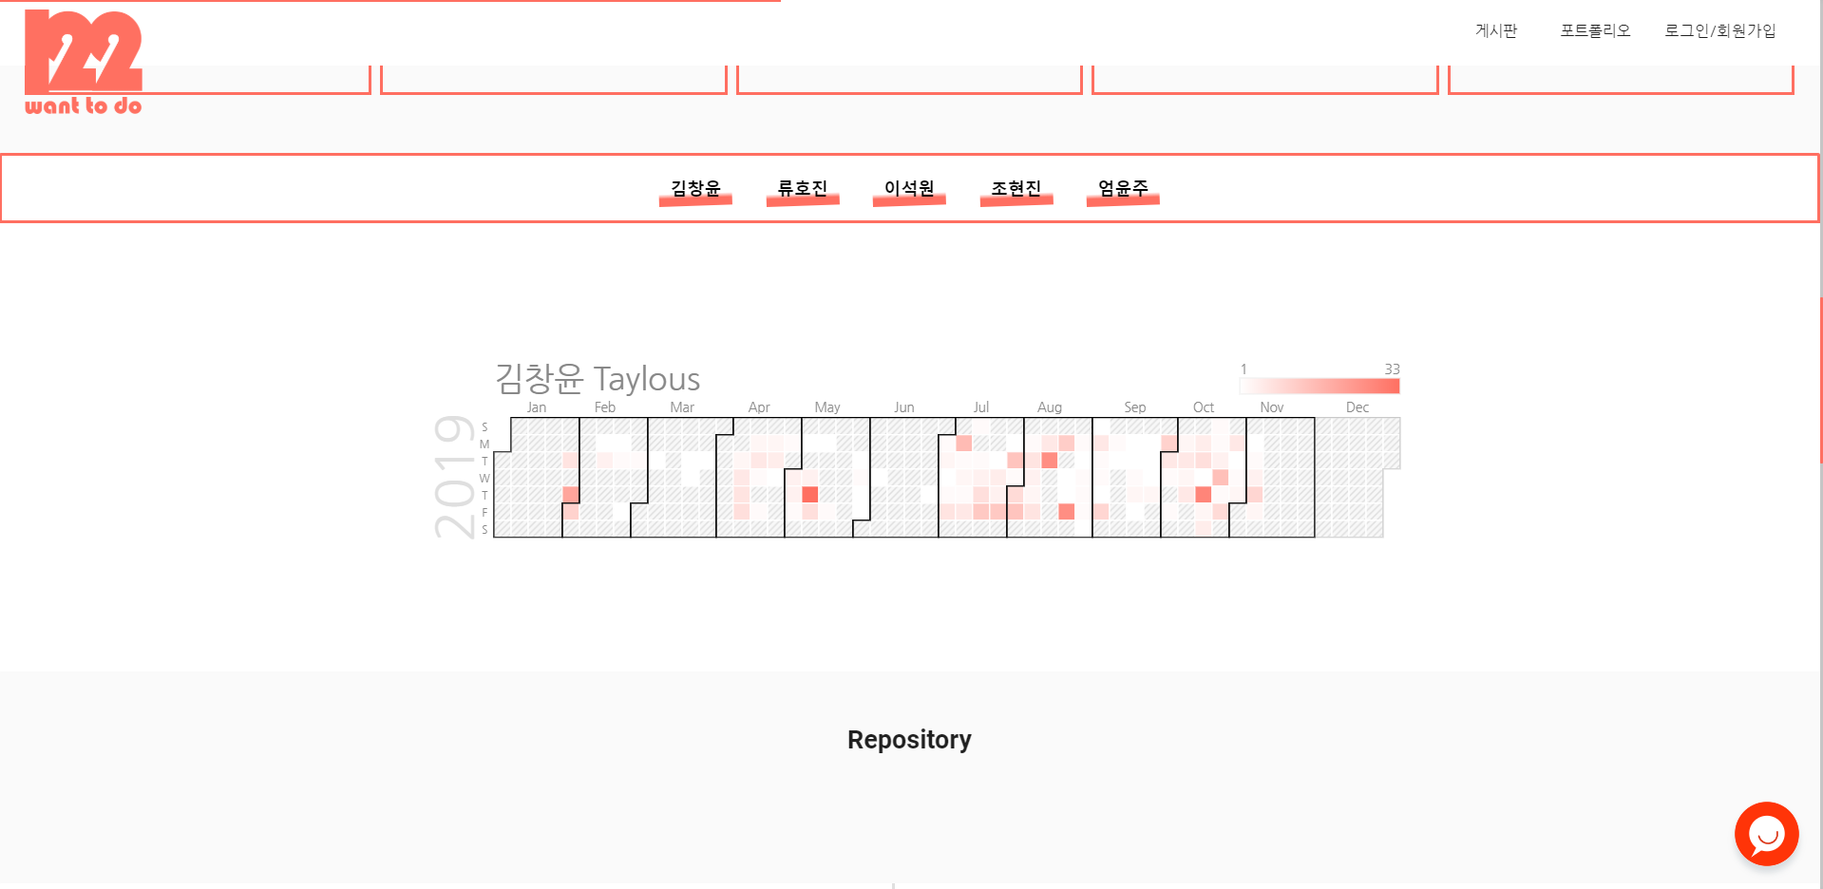
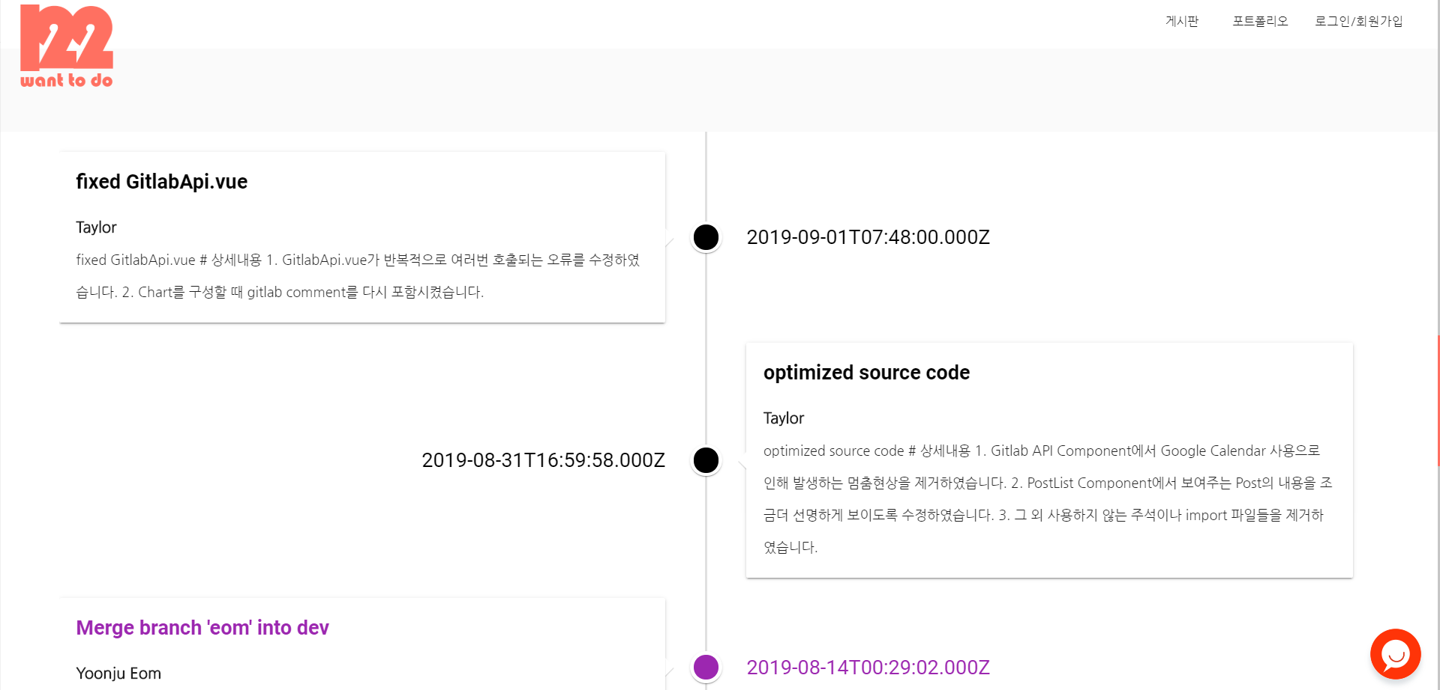
TEAM122
프로젝트 기간
2019.07.01 –
2019.08.16
깃 화면
프로젝트 현황
서비스 X
깃 Repo 화면

Slide 12
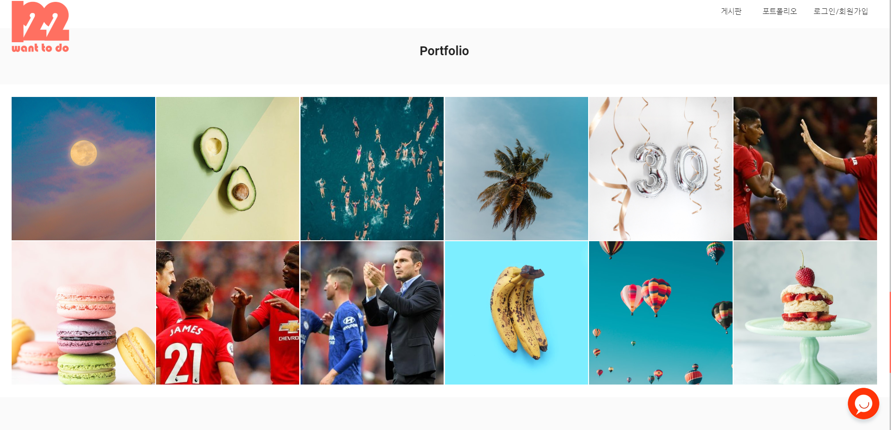
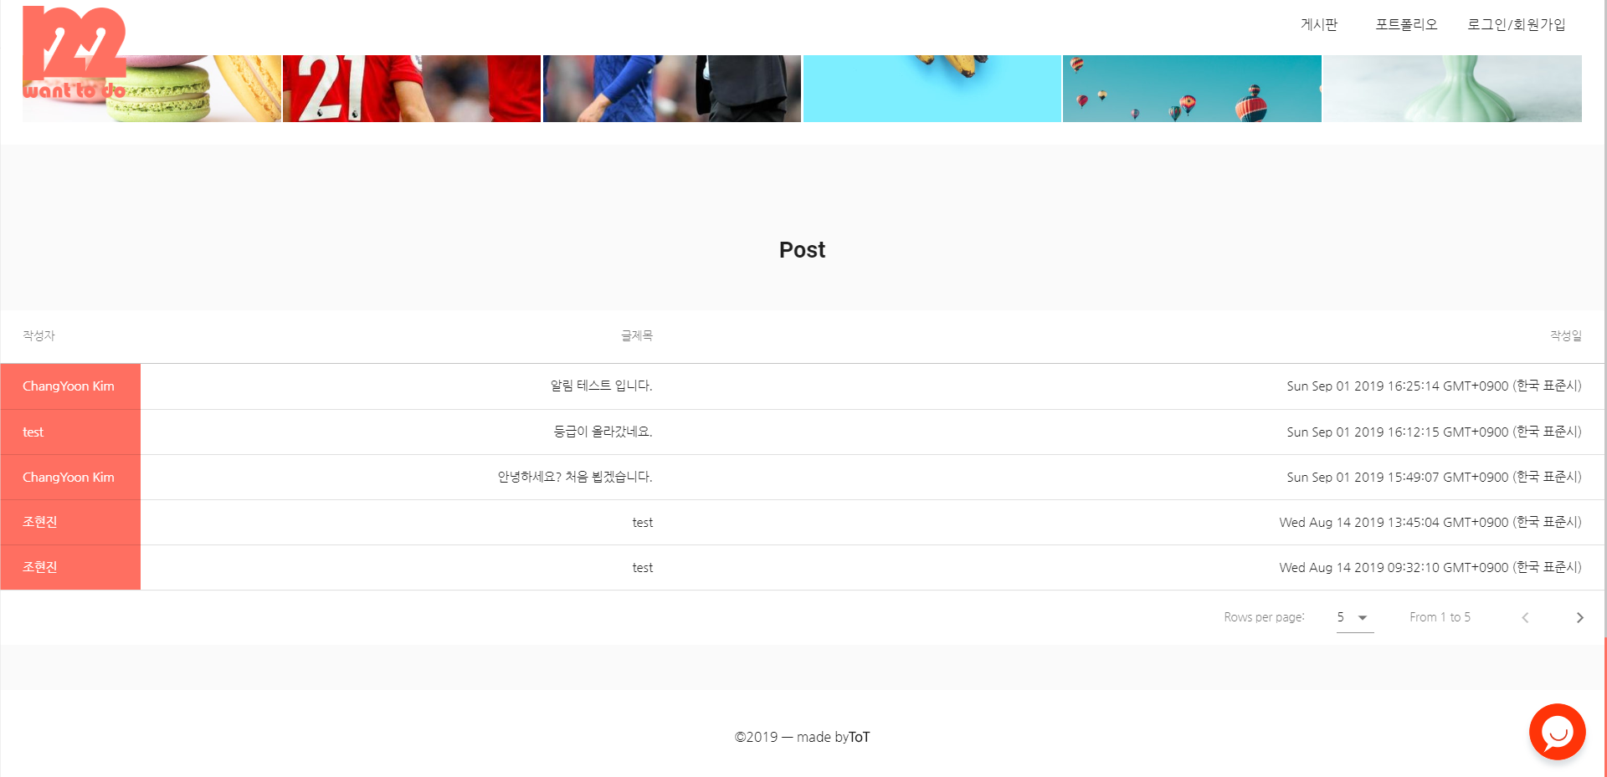
TEAM122
프로젝트 기간
2019.07.01 –
2019.08.16
포트폴리오 화면
프로젝트 현황
서비스 X
포스트 화면

Slide 13
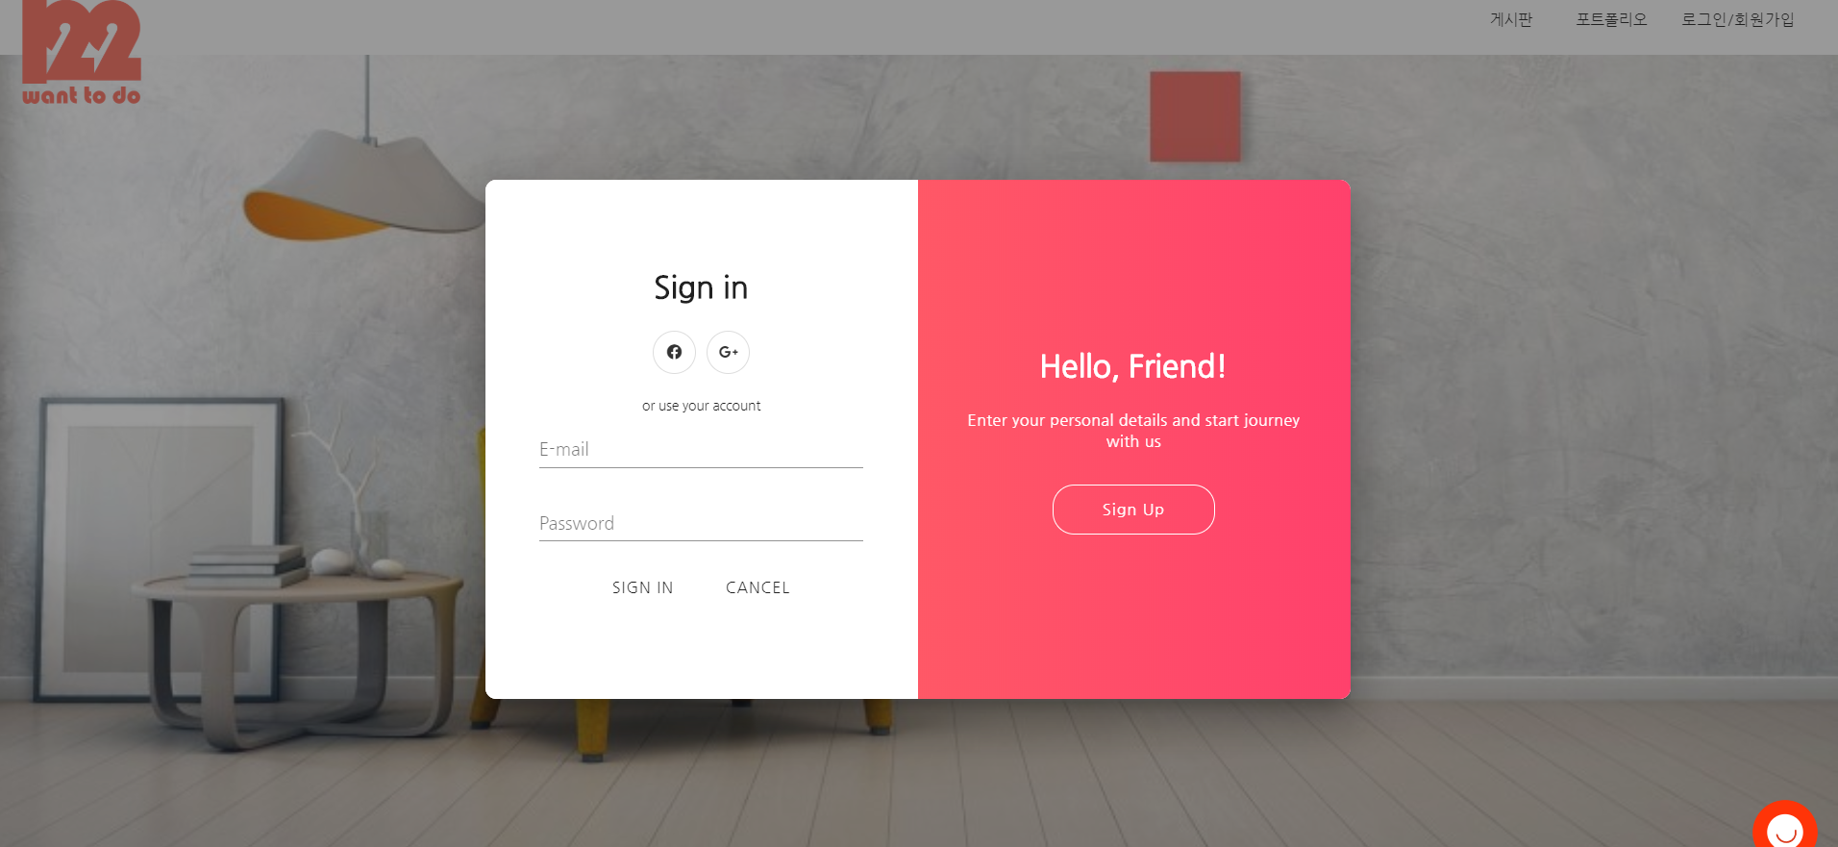
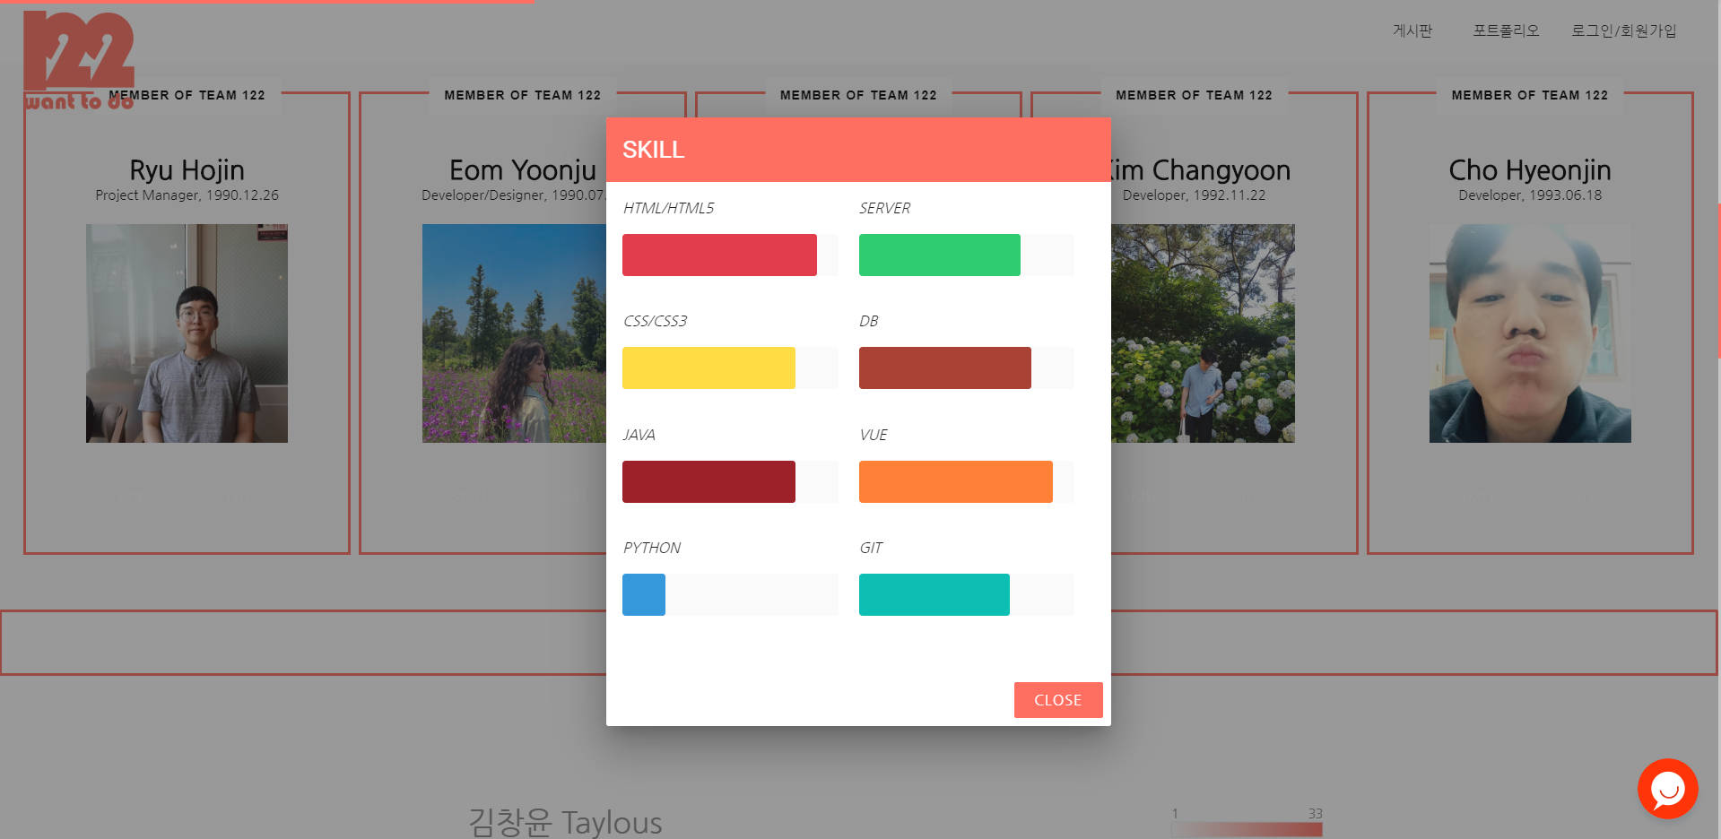
TEAM122
프로젝트 기간
2019.07.01 –
2019.08.16
회원가입/로그인 화면
프로젝트 현황
서비스 X
개발스킬 화면

Slide 14
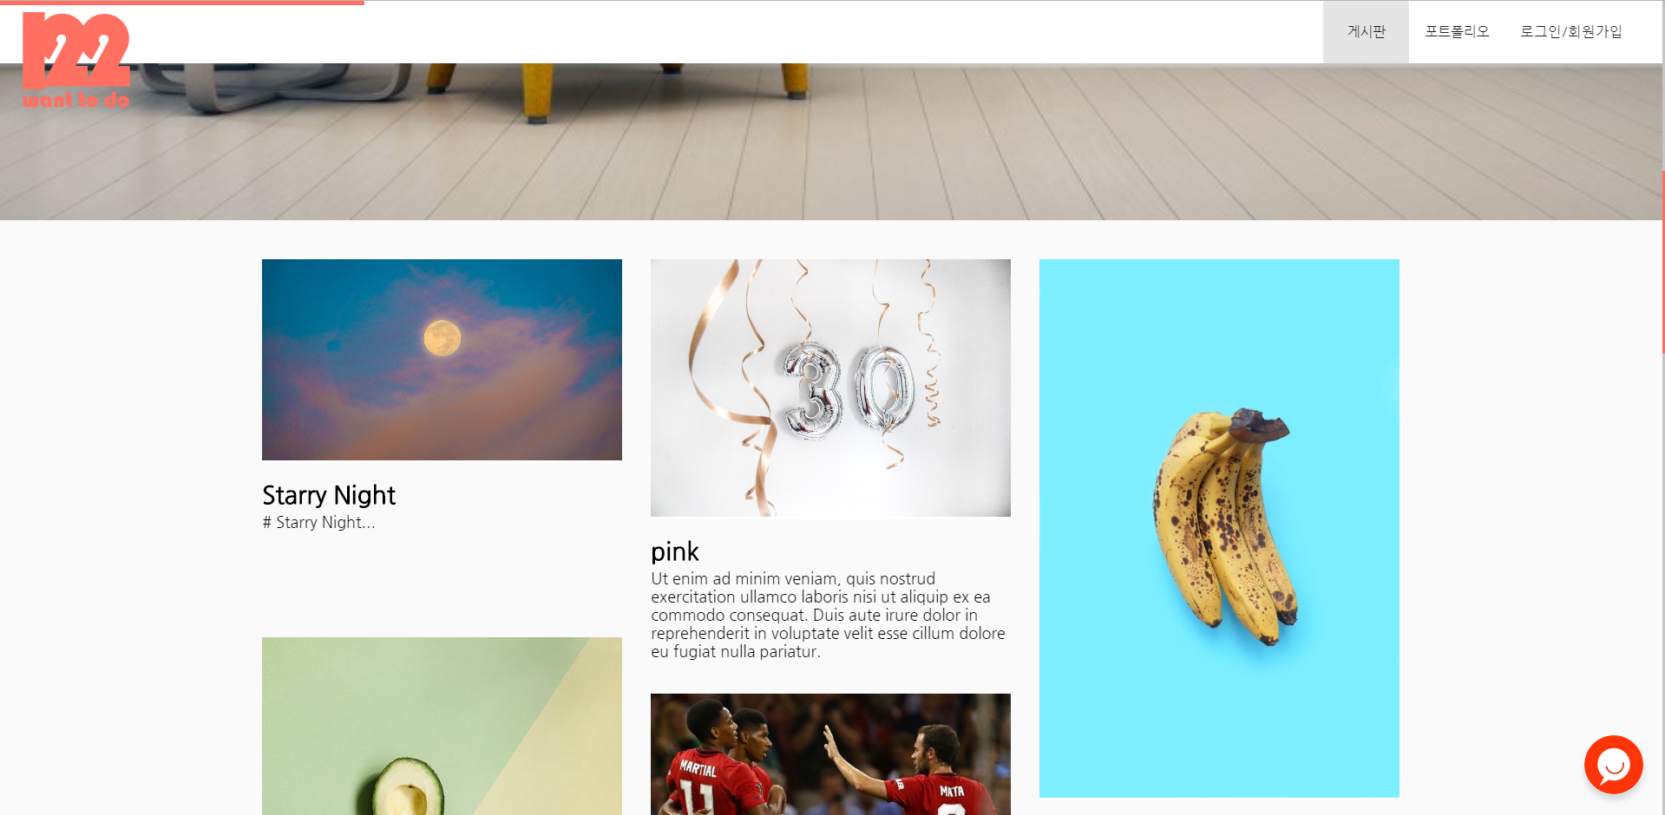
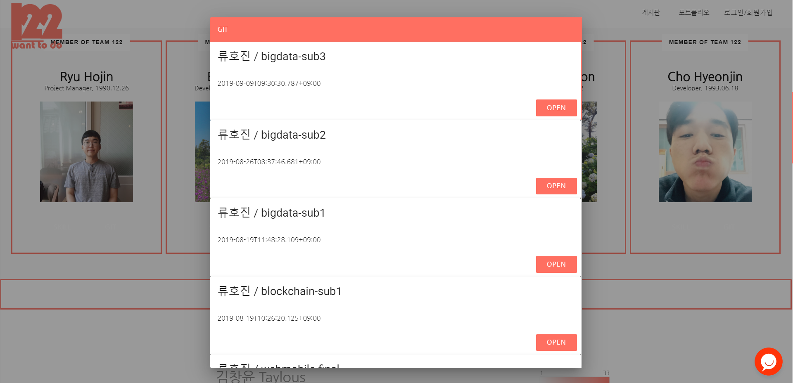
TEAM122
프로젝트 기간
2019.07.01 –
2019.08.16
포트폴리오 리스트 화면
프로젝트 현황
서비스 X
깃 연동 화면

Slide 15

100MoviE
프로젝트 기간 : 2019.08.19 ~ 2019.10.11
프로젝트 현황 : 서비스 종료
담당 기술 : Front-end
빅데이터 기반 영화 추천 프로젝트
K-means를 이용하여 Cold start문제를 해결하고
협업 필터링을 이용하여 고객에게 영화를 추천해주는 시스템
개발 환경
라이브러리
Html, Css, JavaScript, Vue, Django, python
Num.py , Pandas
특이 사항
링크

Slide 16
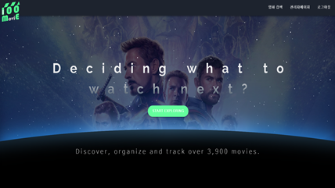
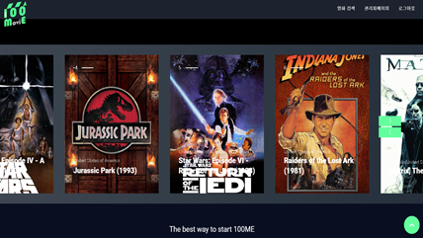
100MoviE
프로젝트 기간
2019.08.19 –
2019.10.11
메인 화면
프로젝트 현황
서비스 X
구독 시 영화 추천 화면

Slide 17
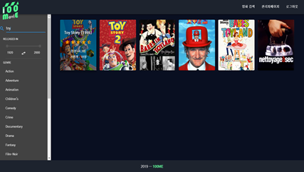
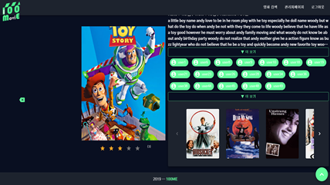
100MoviE
프로젝트 기간
2019.08.19 –
2019.10.11
영화 검색
프로젝트 현황
서비스 X
디테일 페이지

Slide 18

도담도담
프로젝트 기간 : 2019.10.14 ~ 2019.11.06
프로젝트 현황 : 서비스X
담당 기술 : Front-end 및 퍼블리싱
건강 보조제 리뷰 웹 서비스
다양한 건강 보조제를 검색하고 리뷰를 등록 및 확인 할 수 있는
웹 서비스(모바일 최적화 웹 서비스)
개발 환경
라이브러리
Html, Sass, JavaScript, Vue, Django ,python
공공데이터(건강보조식품) API
특이 사항
링크

Slide 19

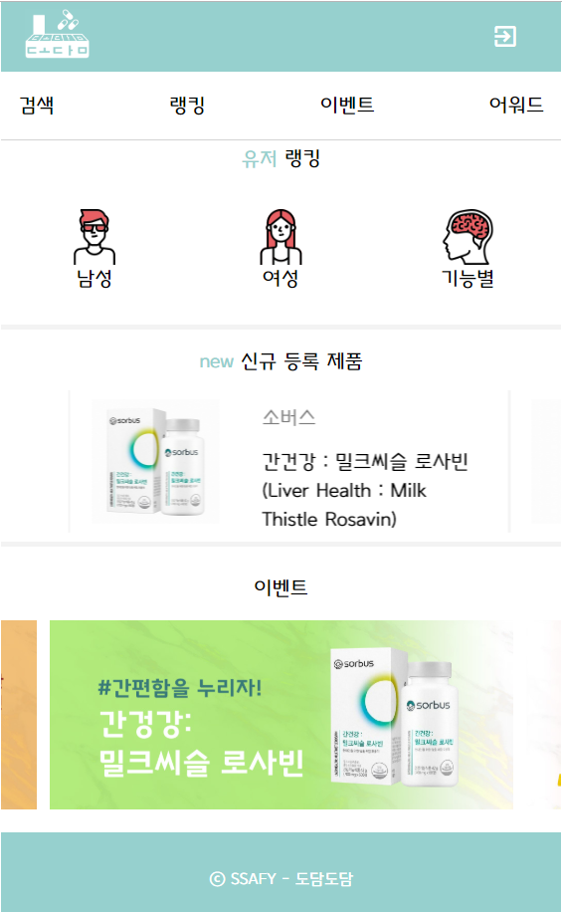
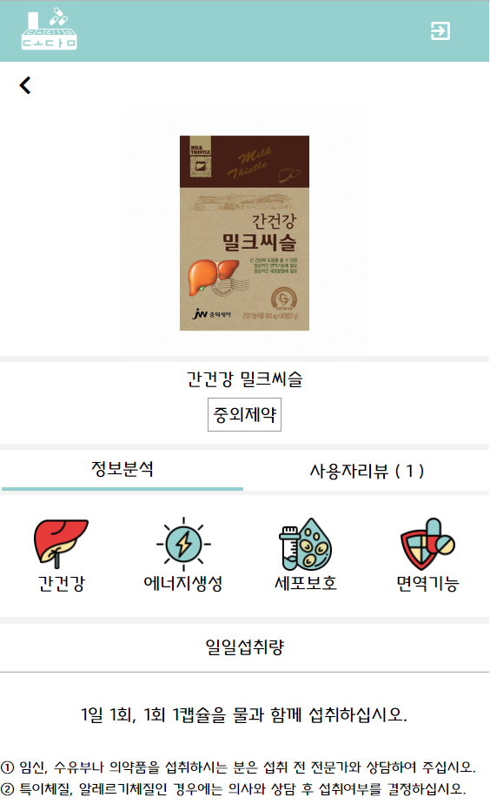
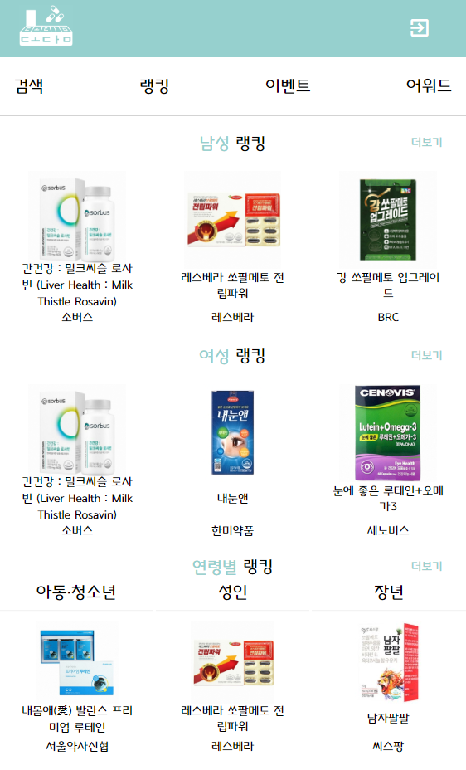
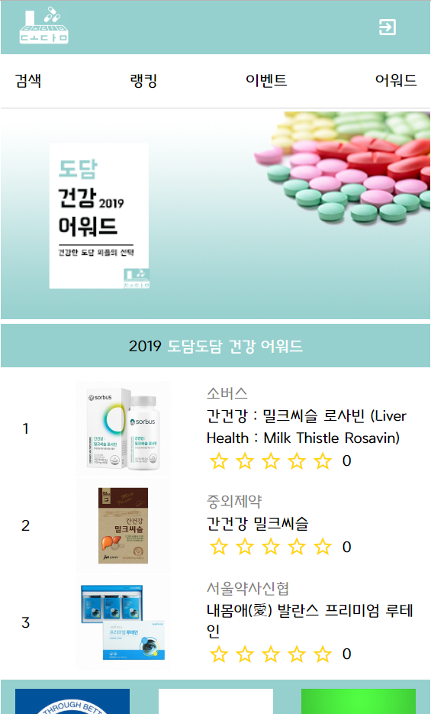
도담도담
프로젝트 기간
2019.10.14 –
2019.11.06
건강 보조 식품 상세페이지
프로젝트 현황
메인
서비스 X
모바일 최적화
랭킹페이지
어워드 페이지

Slide 20


